Slide 1

2.3.3
直线与平面垂直的性质

Slide 2


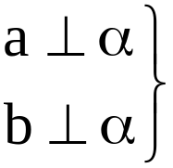
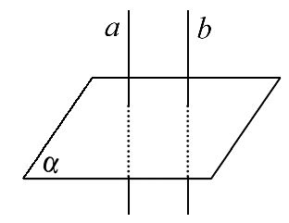
【自主预习】
直线与平面垂直的性质定理
平行
文字语言 | 垂直于同一个平面的两条直线_____
符号语言 | ⇒a∥b
图形语言

Slide 3
【即时小测】
1.下列命题:
①垂直于同一条直线的两个平面互相平行;
②垂直于同一个平面的两条直线互相平行;
③一条直线在平面内,另一条直线与这个平面垂直,则这两条直线垂直.

Slide 4
其中正确的个数是 ( )
A.0 B.1 C.2 D.3
【解析】选D.①②③均正确.

Slide 5
2.直线n⊥平面α,n∥l,直线m⊂α,则l,m的位置关系
是 ( )
A.相交 B.异面 C.平行 D.垂直
【解析】选D.由题意可知l⊥α,所以l⊥m.

Slide 6
3.已知直线a,b,平面α,且a⊥α,下列条件中,能推出a∥b的是 ( )
A.b∥α B.b⊂α
C.b⊥α D.b与α相交
【解析】选C.由线面垂直的性质定理可知,当b⊥α,a⊥α时,a∥b.

Slide 7
【知识探究】
探究点 直线与平面垂直的性质定理
1.垂直于同一个平面的两条垂线一定共面吗?
提示:共面.由线面垂直的性质定理可知,这两条直线是平行的,所以能确定一个平面.

Slide 8
2.三角形的两边可以垂直于同一平面吗?
提示:不可以.若三角形的两边垂直于同一平面,则这两条边平行,不能构成三角形.

Slide 9
【归纳总结】
1.直线与平面垂直性质定理的理解
(1)该定理考查的是在直线与平面垂直的条件下,可得出什么结论.
(2)定理给出了判定两条直线平行的另一种方法(只要判定这两条直线都与同一个平面垂直即可).

Slide 10
(3)定理揭示了空间中“平行”与“垂直”关系的内在联系,提供了“垂直”与“平行”关系相互转化的依据.
(4)定理的推证过程采用了反证法.

Slide 11
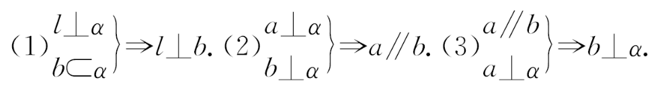
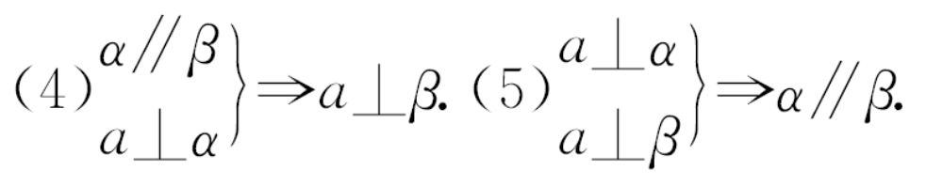
2.直线与平面垂直的性质

Slide 12
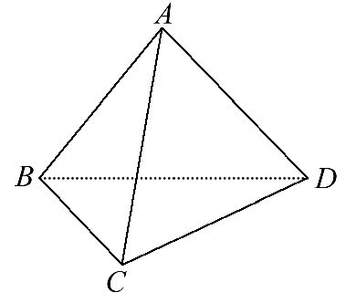
类型一 直线与平面垂直的性质的应用
【典例】1.如图,在四面体ABCD中,若AB⊥CD,AD⊥BC,
AC与BD的位置关系为________.

Slide 13
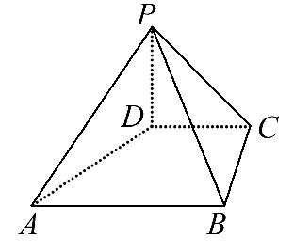
2.如图所示,在四棱锥P-ABCD中,PD⊥平面ABCD,PD=DC=
BC=1,AB=2,AB∥DC,∠BCD=90°.则点A到平面PBC的距离
为________.

Slide 14
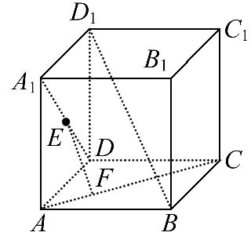
3.如图,正方体ABCD-A₁B₁C₁D₁中,EF与异面直线AC,A₁D都垂直相交.求证:EF∥BD₁.

Slide 15
【解题探究】1.典例1中,要确定AC与BD的位置关系,如何构造辅助线?
提示:过A作AO⊥平面BCD,垂足为O,由线面垂直的性质可知O为△BCD的垂心.
2.典例2中,PC与BC有怎样的位置关系?
提示:由条件可知PC⊥BC.

Slide 16
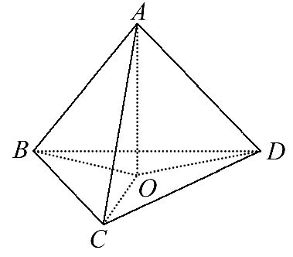
3.典例3中,如何证明EF∥BD₁?
提示:要证明EF∥BD₁,转化为证明EF⊥平面AB₁C,BD₁⊥平面AB₁C.

Slide 17
【解析】1.过A作AO⊥平面BCD,垂足为O,则AO⊥CD.
因为AB⊥CD,AO∩AB=A,
所以CD⊥平面ABO.
因为BO⊂平面ABO,
所以CD⊥BO.同理BC⊥DO.
则O为△BCD的垂心,所以CO⊥BD.

Slide 18
因为AO⊥BD,CO∩AO=O,
所以BD⊥平面ACO.
又因为AC⊂平面ACO,所以AC⊥BD.
答案:垂直

Slide 19
2.因为PD⊥平面ABCD,
所以PD⊥BC.
又BC⊥CD,所以BC⊥平面PCD,
所以PC⊥BC.
设点A到平面PBC的距离为h,连接AC,
所以V_{A-PBC}=V_{P-ABC}.

Slide 20
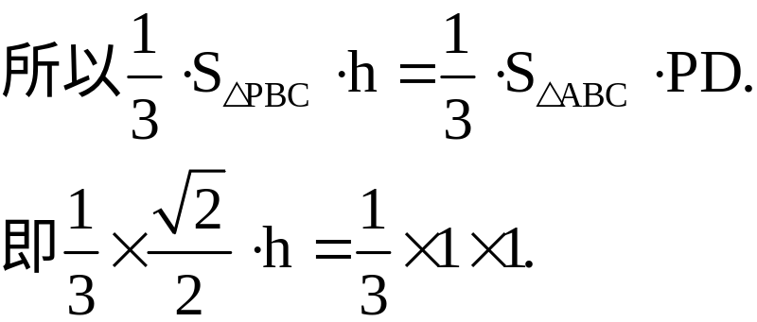

所以h= .
即点A到平面PBC的距离为 .
答案:

Slide 21
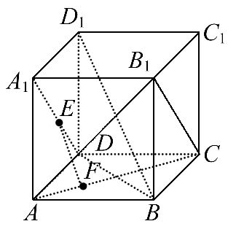
3.如图所示,连接AB₁,B₁C,BD.因为DD₁⊥平面ABCD,AC⊂平面ABCD,所以DD₁⊥AC.
又AC⊥BD,DD₁∩BD=D,所以AC⊥平面BDD₁.
又BD₁⊂平面BDD₁,所以AC⊥BD₁.
同理可证BD₁⊥B₁C.

Slide 22
又AC∩B₁C=C,所以BD₁⊥平面AB₁C.
因为EF⊥AC,EF⊥A₁D,又A₁D∥B₁C,
所以EF⊥B₁C.
又AC∩B₁C=C,所以EF⊥平面AB₁C.
所以EF∥BD₁.

Slide 23
【方法技巧】证明线线平行常用的方法
(1)利用线线平行定义:证共面且无公共点.
(2)利用三线平行公理:证两线同时平行于第三条直线.
(3)利用线面平行的性质定理:把证线线平行转化为证线面平行.
(4)利用线面垂直的性质定理:把证线线平行转化为证线面垂直.

Slide 24
(5)利用面面平行的性质定理:把证线线平行转化为证面面平行.
特别提醒:若已知一条直线和某个平面垂直,证明这条直线和另一条直线平行,可考虑利用线面垂直的性质定理,证明另一条直线和这个平面垂直,证明时注意利用正方形、平行四边形及三角形中位线等有关性质.

Slide 25
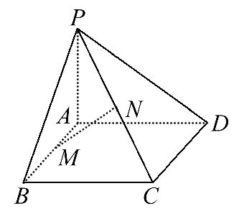
【变式训练】如图,已知PA⊥平面ABCD,且四边形ABCD为矩形,M,N分别是AB,PC的中点.
(1)求证:MN⊥CD.
(2)若∠PDA=45°,求证:MN⊥平面PCD.

Slide 26
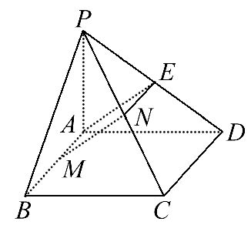

【证明】(1)如图所示,取PD的中点E,连接AE,NE.
因为N为PC的中点,
E为PD的中点,
所以NE∥CD且NE= CD.
而AM∥CD,
且AM= AB= CD,
所以NE∥AM且NE=AM,

Slide 27
所以四边形AMNE为平行四边形,
所以MN∥AE.又PA⊥平面ABCD,
所以PA⊥CD.又因为四边形ABCD为矩形,
所以AD⊥CD.而AD∩PA=A,
所以CD⊥平面PAD,
所以CD⊥AE.又AE∥MN,
所以MN⊥CD.

Slide 28
(2)由(1)可知CD⊥AE,MN∥AE.又∠PDA=45°,
所以△PAD为等腰直角三角形.又E为PD的中点,
所以AE⊥PD,所以AE⊥平面PCD.又AE∥MN,
所以MN⊥平面PCD.

Slide 29
类型二 线面垂直的判定与性质的综合应用
【典例】1.平面α∥平面β,直线a∥α,直线b⊥β,那么直线a与直线b的位置关系一定是 ( )
A.平行 B.异面 C.垂直 D.不相交

Slide 30
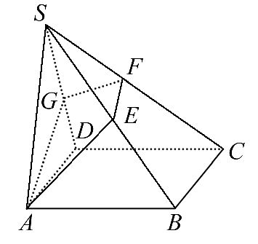
2.如图所示,ABCD为正方形,SA⊥平面ABCD,过A且垂直于SC的平面分别交SB,SC,SD于点E,F,G.
求证:AE⊥SB.

Slide 31
【解题探究】
1.典例1中a与β的位置关系是什么?b与α的位置关系是什么?
提示:由题目条件可知a∥β或a⊂β.b⊥α.

Slide 32
2.典例2中如何证明线线垂直?
提示:因为这两条直线虽然相交,但是E点的位置没法确定,所以想证明线线垂直,则应考虑利用线面垂直进行论证.

Slide 33
【解析】1.选C.因为平面α∥平面β,直线b⊥β,所以b⊥α,
因为平面α∥平面β,直线a∥α,所以a∥β或a⊂β.
若a⊂β,则a⊥b;
若a∥β,设过a的平面与平面β的交线为c,则a∥c.
由b⊥c知a⊥b.
综上知a⊥b.

Slide 34
2.因为SA⊥平面ABCD,所以SA⊥BC.因为四边形ABCD是正方形,所以AB⊥BC.
因为SA∩AB=A,所以BC⊥平面SAB.因为AE⊂平面SAB,所以BC⊥AE.
因为SC⊥平面AGFE,所以SC⊥AE.
又因为BC∩SC=C,所以AE⊥平面SBC.
而SB⊂平面SBC,所以AE⊥SB.

Slide 35
【延伸探究】
1.典例2中条件不变,将“求证AE⊥SB”改为“判定在S,A,B,C,D,E,F,G中任两点的连线中与SC垂直的直线有多少条”,结论如何?

Slide 36
【解析】因为SC⊥平面AGFE,所以A,G,F,E中的任何两点连线都和SC垂直,所以此时共有6条直线与SC垂直.又因为ABCD为正方形,所以AC⊥BD,又SA⊥平面ABCD,所以SA⊥BD,所以BD⊥平面SAC,所以BD⊥SC.根据题意其他的线与SC均不垂直,所以与SC垂直的直线共有7条.

Slide 37
2.典例2中“过A且垂直于SC的平面分别交SB,SC,SD于点E,F,G”改为“过A作AF⊥SC于点F,过点F作EF⊥SC交SB于点E”,结论不变,如何证明?

Slide 38
【证明】因为SA⊥平面ABCD,所以SA⊥BC.
因为四边形ABCD是正方形,所以AB⊥BC.
因为SA∩AB=A,
所以BC⊥平面SAB.
因为AE⊂平面SAB,所以BC⊥AE.
又因为AF⊥SC于点F,EF⊥SC交SB于点E,所以SC⊥平面AEF.所以SC⊥AE.

Slide 39
又因为BC∩SC=C,
所以AE⊥平面SBC.
而SB⊂平面SBC,
所以AE⊥SB.

Slide 40
【方法技巧】线线、线面垂直问题的解题策略
(1)证明线线垂直,一般通过证明一条直线垂直于经过另一条直线的平面,为此分析题设,观察图形找到是哪条直线垂直于经过哪条直线的平面.
(2)证明直线和平面垂直,就是要证明这条直线垂直于平面内的两条相交直线,这一点在解题时一定要体现出来.

Slide 41
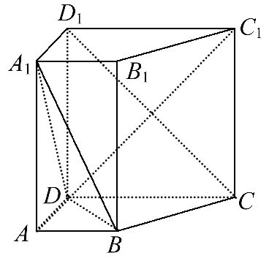
【补偿训练】1.如图所示,在直四棱柱ABCD-A₁B₁C₁D₁中,已知DC=DD₁=2AD=2AB,AD⊥DC,AB∥DC.
(1)求证:D₁C⊥AC₁.
(2)设E是DC上一点,试确定E的位置,使D₁E∥平面A₁BD,并说明理由.

Slide 42
【解析】(1)连接C₁D.
因为DC=DD₁,所以四边形DCC₁D₁是正方形,所以DC₁⊥D₁C.
因为AD⊥DC,AD⊥DD₁,DC∩DD₁=D,
所以AD⊥平面DCC₁D₁,D₁C⊂平面DCC₁D₁,
所以AD⊥D₁C.又AD∩DC₁=D,
所以D₁C⊥平面ADC₁.
又AC₁⊂平面ADC₁,所以D₁C⊥AC₁.

Slide 43
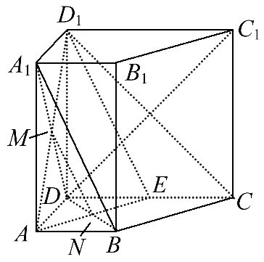
(2)当E为DC中点时,可使D₁E∥平面A₁BD,理由如下:如图,连接AD₁,AE,D₁E,
设AD₁∩A₁D=M,BD∩AE=N,连接MN.
因为平面AD₁E∩平面A₁BD=MN,
要使D₁E∥平面A₁BD,

Slide 44
须使MN∥D₁E,又M是AD₁的中点,
所以N是AE的中点.
又易知△ABN≌△EDN,所以AB=DE.
即E是DC的中点.
综上所述,当E是DC的中点时,
可使D₁E∥平面A₁BD.

Slide 45
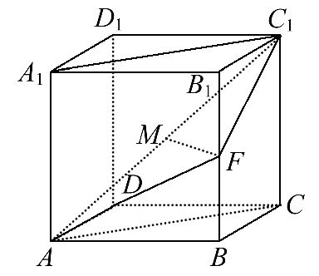
2.如图,已知直四棱柱ABCD-A₁B₁C₁D₁的底面是菱形,且∠DAB=60°,AD=AA₁,F为棱BB₁的中点,M为线段AC₁的中点.
(1)求证:MF∥平面ABCD.
(2)求证:平面AFC₁⊥平面ACC₁A₁.

Slide 46
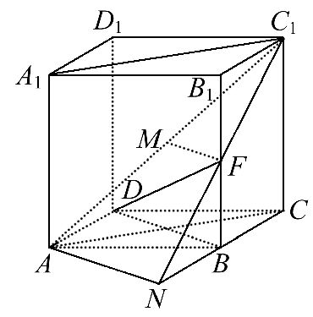
【证明】(1)如图,延长C₁F交CB的延长线于点N,连接AN.因为F是BB₁的中点,所以F为C₁N的中点,B为CN的中点.
又M是线段AC₁的中点,故MF∥AN.
又因为MF⊄平面ABCD,
AN⊂平面ABCD.
所以MF∥平面ABCD.

Slide 47
(2)连接BD,由直四棱柱ABCD-A₁B₁C₁D₁,
可知A₁A⊥平面ABCD.
又因为BD⊂平面ABCD,所以A₁A⊥BD.
因为四边形ABCD是菱形,故AC⊥BD.
又因为AC∩A₁A=A,
AC,A₁A⊂平面ACC₁A₁,
所以BD⊥平面ACC₁A₁.

Slide 48
在四边形DANB中,DA∥BN,且DA=BN,
所以四边形DANB为平行四边形,故NA∥BD.
所以NA⊥平面ACC₁A₁.
又NA⊂平面AFC₁,
所以平面AFC₁⊥平面ACC₁A₁.

Slide 49
自我纠错 直线与平面垂直性质的应用
【典例】已知a⊄α,a⊥b,b⊥α,求证a∥α.

Slide 50
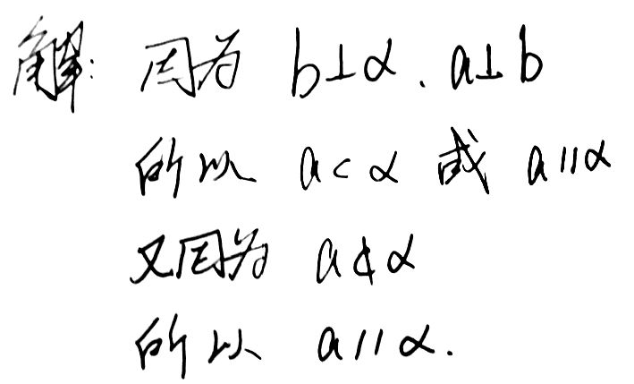
【失误案例】

Slide 51
分析解题过程,找出错误之处,并写出正确答案.
提示:本题错误的根本原因是推理逻辑不严密,理由与结论衔接不恰当.正确的解答过程如下.

Slide 52
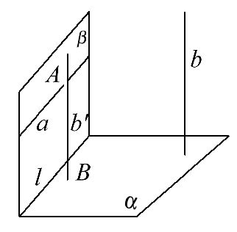
【解析】如图,在a上任取一点A,过点A作直线b′∥b.设b′∩α=B,过直线a,b′作平面β,β∩α=l.
因为b⊥α,所以b⊥l.
又因为b⊥a,b∥b′,
所以b′⊥a,b′⊥l.
又因为a,l,b′同在β内,
所以a∥l.
又因为a⊄α,l⊂α,所以a∥α.

Slide 53


